Slide 1
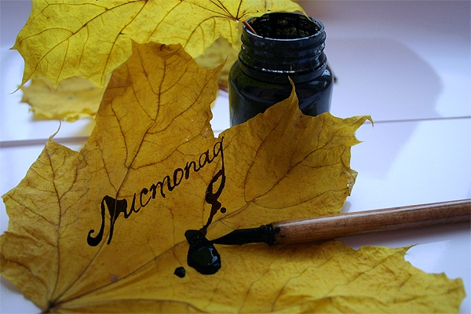
(Памяти Эдуарда Асадова посвящается)
"Сражаюсь,
верую,
люблю..."

Slide 2
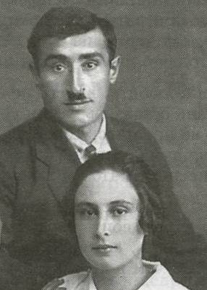
Аркадий Григорьевич и Лидия Ивановна

Slide 3
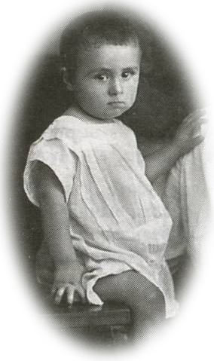

Slide 4
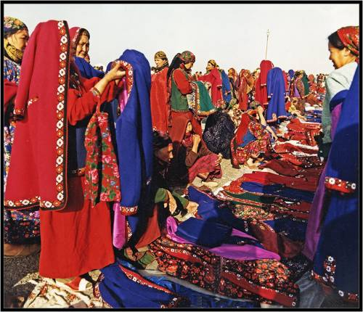
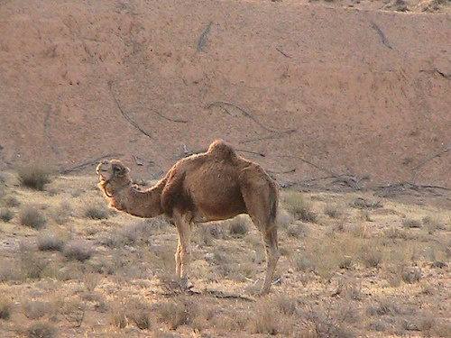
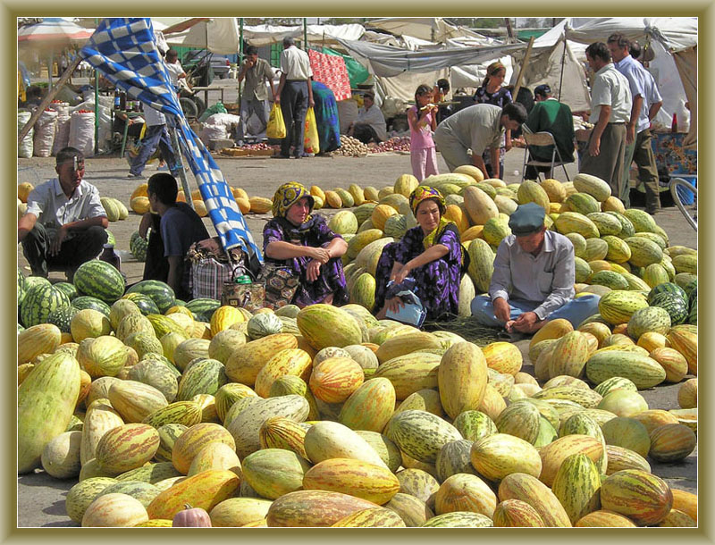
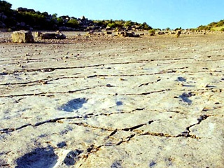
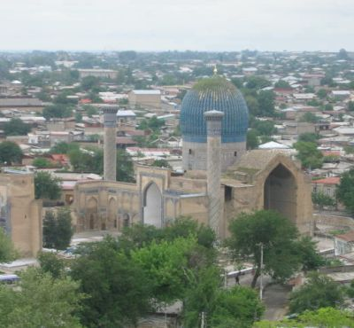
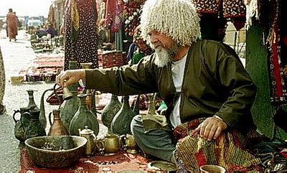

Slide 5
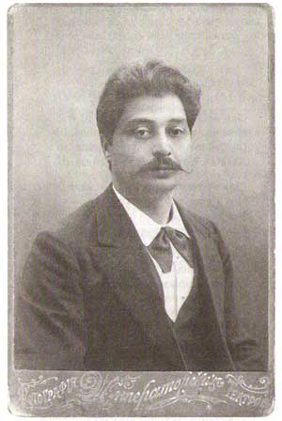

Slide 6
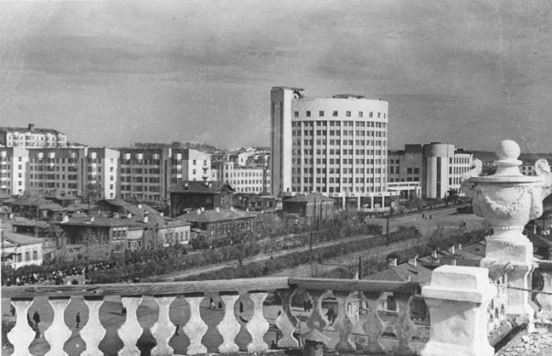
Свердловск

Slide 7
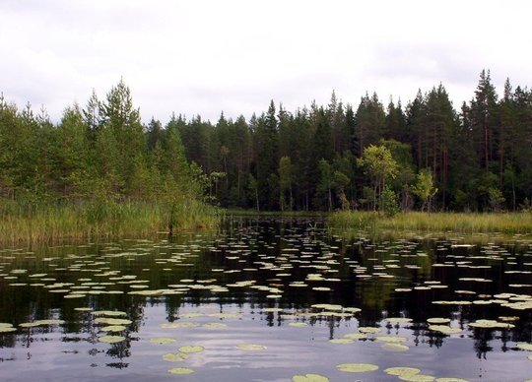
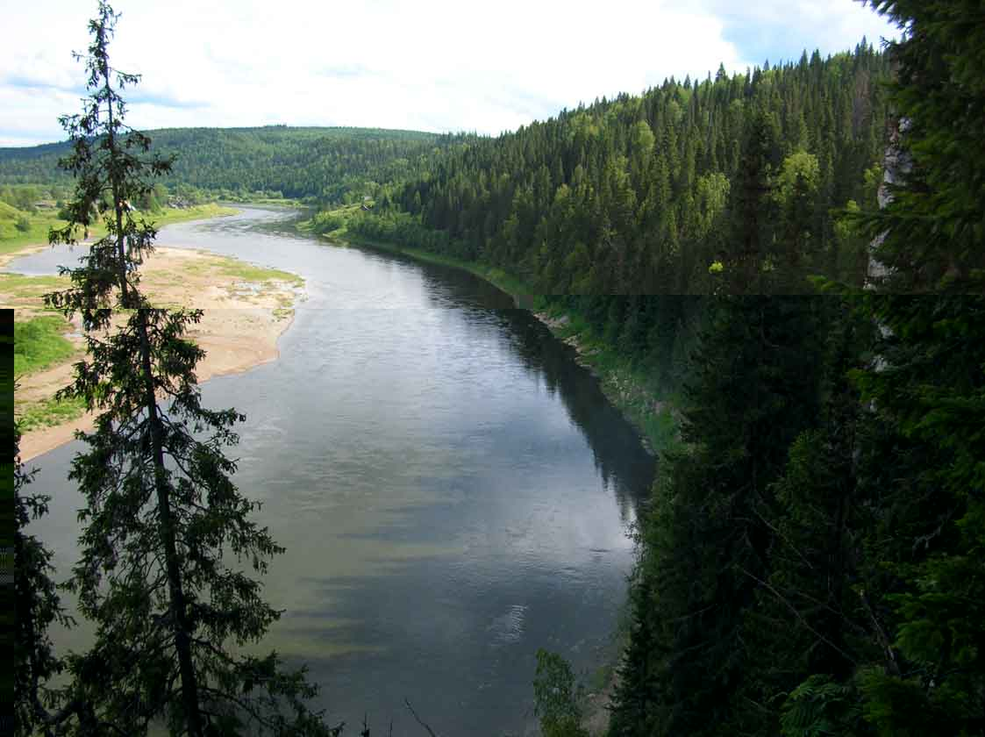
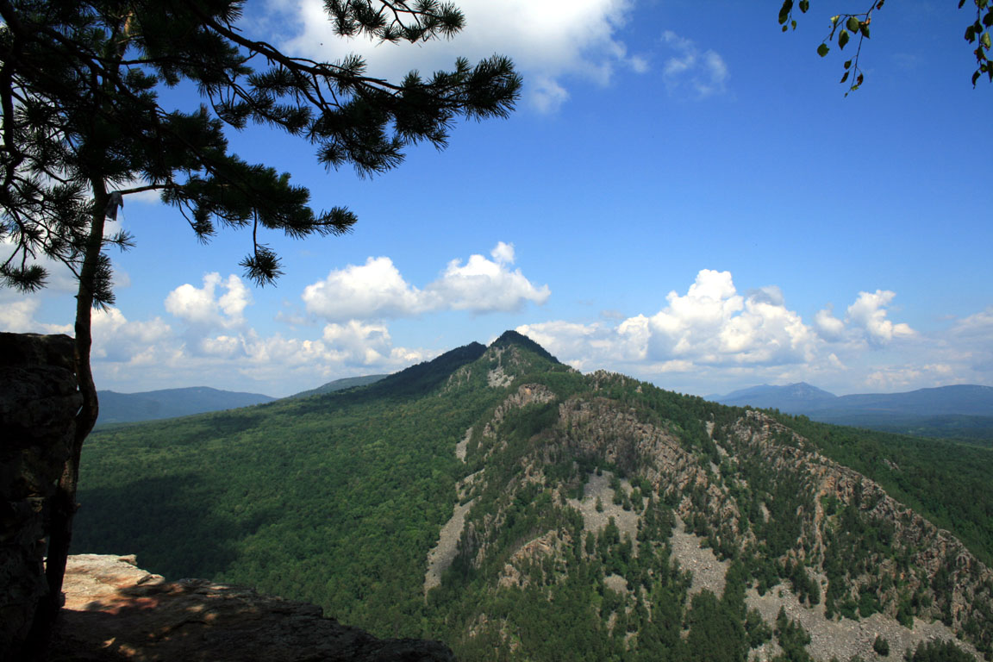

Slide 8
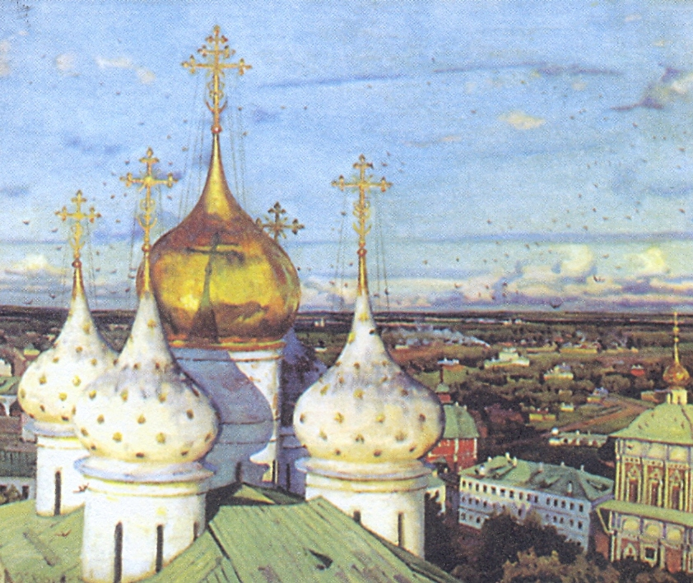

Slide 9
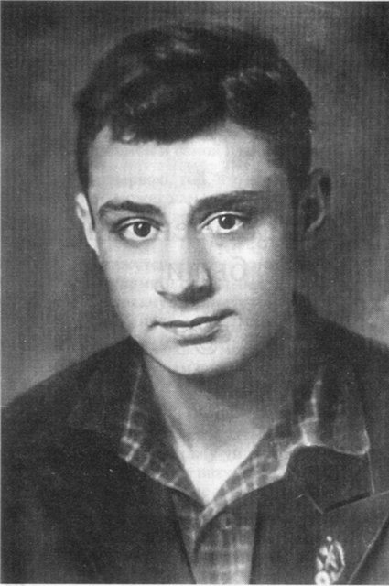
июнь 1941-го
Эдуард Асадов, выпускник 38-й московской школы

Slide 10
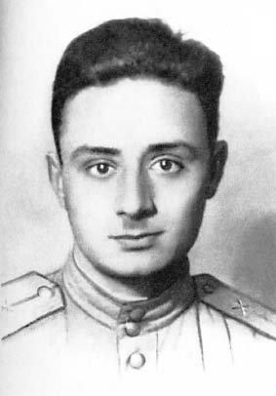

Slide 11
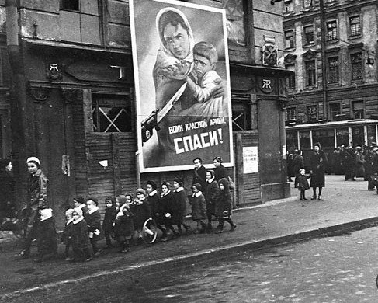
Ленинград

Slide 12
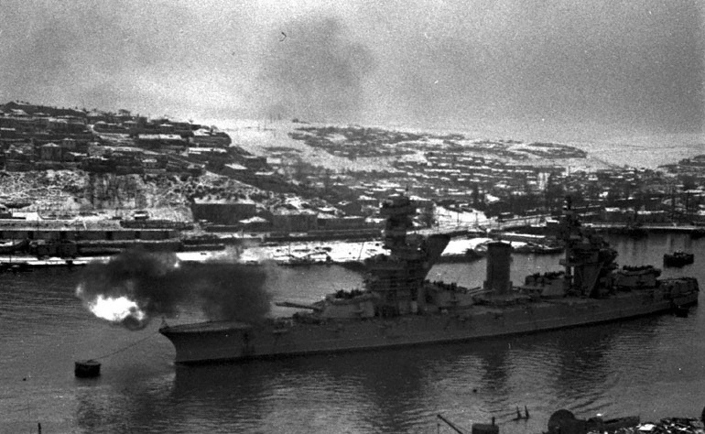
Севастополь

Slide 13
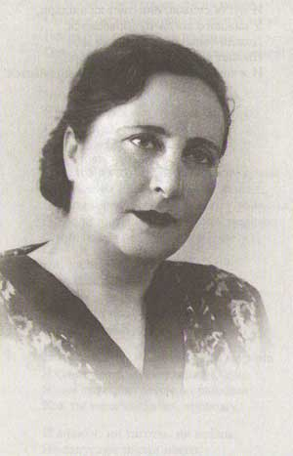

Slide 14
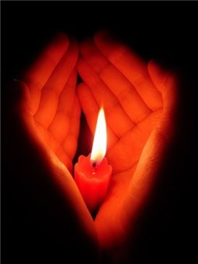
Мама! Тебе эти строки пишу я. Тебе посылаю сыновний привет, Тебя вспоминаю, такую родную, Такую хорошую – слов даже нет! Сейчас передышка. Сойдясь у опушки, Застыли орудья, как стадо слонов, И где-то по-мирному в гуще лесов, Как в детстве, мне слышится голос кукушки… За жизнь, за тебя, за родные края Иду я навстречу свинцовому ветру. И пусть между нами сейчас километры – Ты здесь, ты со мною, родная моя! В холодной ночи, под неласковым небом, Склонившись, мне тихую песню поешь И вместе со мною к далеким победам Солдатской дорогой незримо идешь. И чем бы в пути мне война ни грозила, Ты знай, я не сдамся, покуда дышу! Я знаю, что ты меня благословила, И утром, не дрогнув, я в бой ухожу!
1

Slide 15
Иван Семенович Стрельбицкий в книге «Ради вас, люди» пишет: «Эдуард Асадов совершил удивительный подвиг. Рейс сквозь смерть на старенькой грузовой машине, по залитой солнцем дороге, на виду у врага, под непрерывным артиллерийским и минометным огнем, под бомбежкой – это подвиг. Ехать почти на верную гибель ради спасения товарищей – это подвиг… Любой врач уверенно бы сказал , что у человека, получившего такое ранение, очень мало шансов выжить. И он не способен не только воевать, но и вообще двигаться. А Эдуард Асадов не вышел из боя. Поминутно теряя сознание, он продолжал командовать, выполняя боевую операцию и вести машину к цели, которую теперь он видел уже только сердцем. И блестяще выполнил задание. Подобного случая я за свою долгую военную жизнь не помню…»

Slide 17
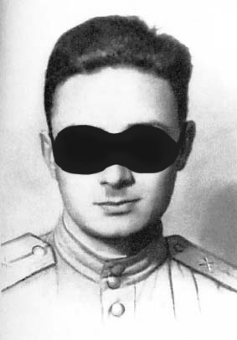
Одна из основных тем в творчестве Э. Асадова – это тема родины, верности, мужества и патриотизма

Slide 18
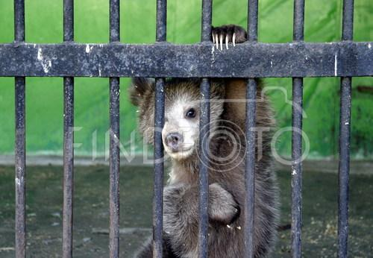

Slide 21
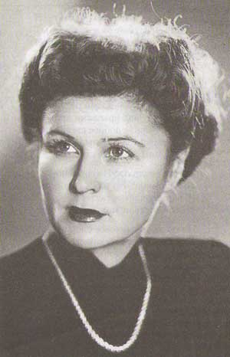
Ирина Викторова

Slide 23
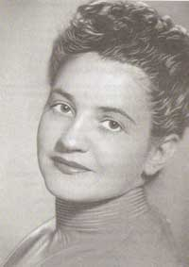

Slide 24
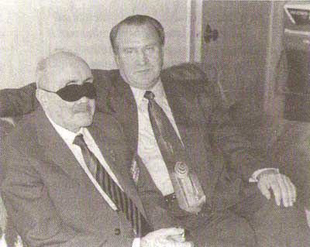
Дружба, которой уже тридцать лет...
В гостях у поэта - генерал Виктор Петрович Чибисов.

Slide 25
Не заводите книг таких, Которых вы читать не будете. Зачем вам обделять других, Всех тех, кто стал читать бы их, А вы себе иные купите. Известно: книга – друг людей, И это всё понять не сложно. Так обретайте же друзей На протяженье жизни всей Лишь самых верных и надёжных!

Slide 27
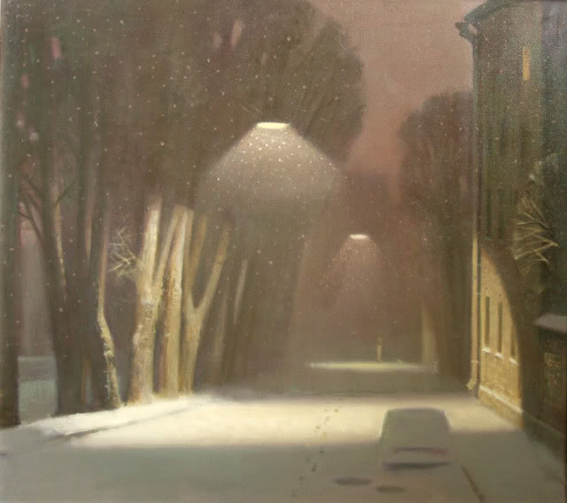

Slide 28
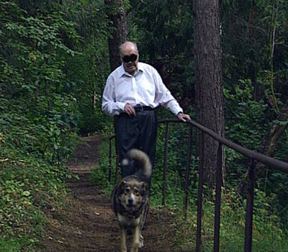

Slide 29
Награды Эдуарда Асадова Орден Ленина Орден Отечественной войны I степени Орден Красной Звезды Два ордена «Знак Почёта» Медаль «За оборону Ленинграда» Медаль «За оборону Севастополя» Медаль «За победу над Германией в Великой Отечественной войне 1941-1945 гг.» Почётный гражданин Севастополя Орден Дружбы Народов (20 октября 1993) — за заслуги в развитии отечественной литературы и укрепление межнациональных культурных связей Орден Почёта (7 сентября 1998) — за большой вклад в отечественную литературу 18 ноября 1998 года присвоено звание «Герой Советского Союза» Орден «За заслуги перед Отечеством» IV степени (7 февраля 2004) — за большие заслуги в развитии отечественной литературы

Slide 30
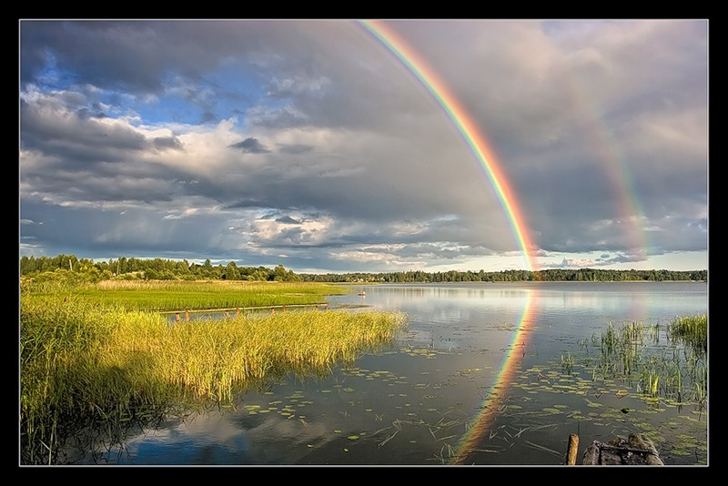
На бульваре освещают вечер Тополей пылающие свечи. Радуйтесь, не портите ничем Ни надежды, ни любви, ни встречи! Лупит гром из поднебесной пушки. Дождик, дождь! На лужицах веснушки. Крутит, пляшет, бьет по мостовой Крупный дождь в орех величиной. Красоту увидеть в некрасивом, Разглядеть в ручьях разливы рек! Кто умеет в буднях быть счастливым, Тот и впрямь счастливый человек! И поют дороги и мосты, Краски леса и ветра событий, Звезды, птицы, реки и цветы: Дорожите счастьем, дорожите!

